Slide 1


PROJET PYTHON
Nom du projet : Traitement d'image
Présenté par : IMANI Mourad
ICHMAWIN Anas
FANNOUCH Oussama
BOUAZIZ Amine
Encadré par : Ms. SAADI Mostafa

Slide 2

Plan du Projet
Partie I:
Les opérations d'entrée/sortie sur les images
Partie II:
Les images Noir et blanc
Partie III:
Les images en niveau de gris
Partie IV: Opérations élémentaires sur les images en mode gris
Partie V:
Les images RGB

Slide 3
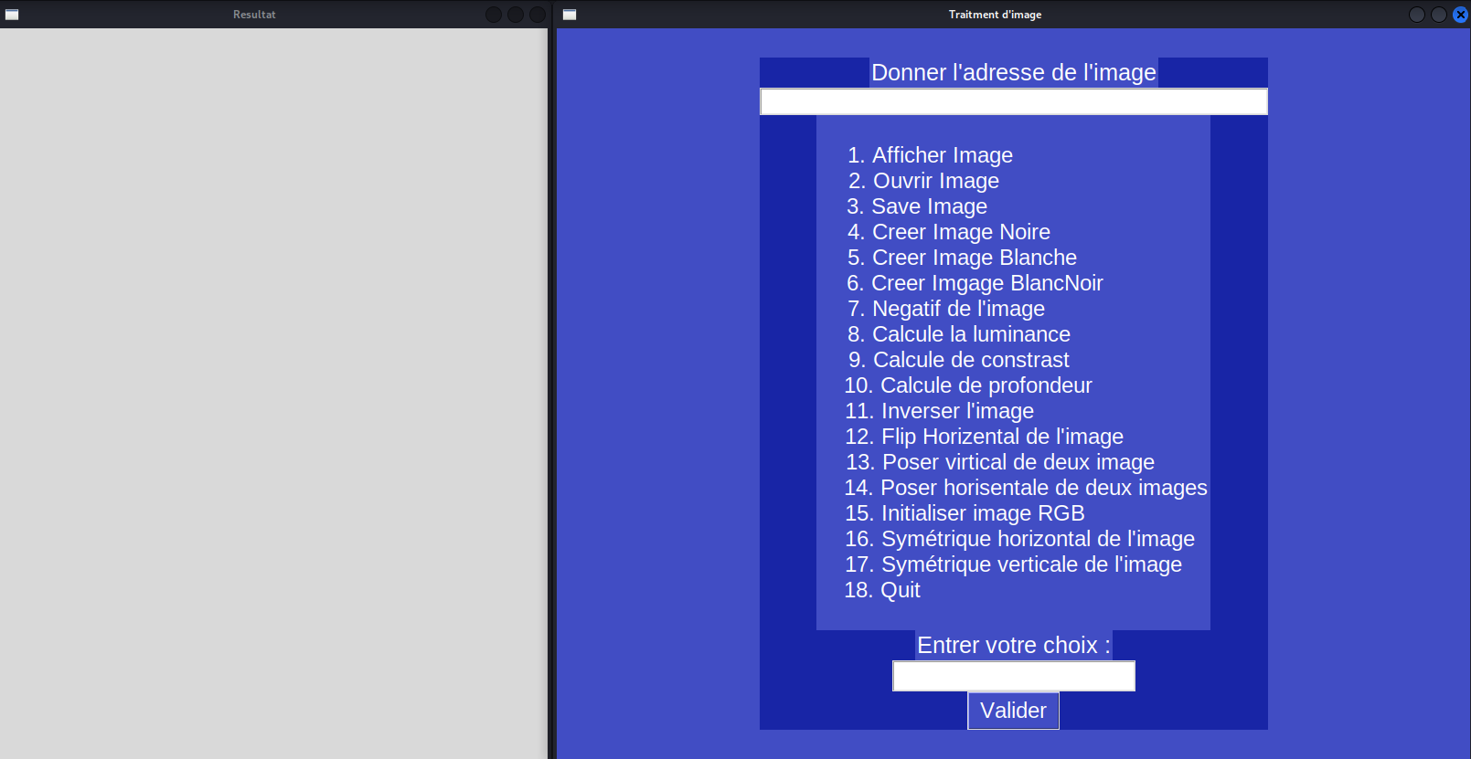
L'interface
chemin
{
Surface des résultats
Les options possibles
Surface de commande
Choix

Slide 4
Partie I:
Les opérations d'entrée/sortie
sur les images
AfficherImg
ouvrirImage
saveImage

Slide 5
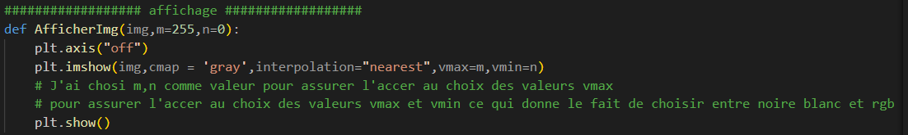
Code Source
Explication
La fonction AfficherImg affiche l'image associée à la matrice donnée en argument sur l'écran.

Slide 6
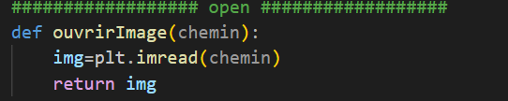
Code Source
Explication
La fonction ouvrirImage prend en argument un chemin d'image et retourne une matrice contenant son codage.

Slide 7
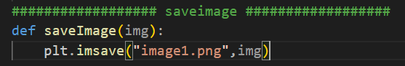
Code Source
Explication
La fonction saveImage prend en argument une matrice représentant une image et enregistre cette image sur le disque dur.

Slide 8
Partie II:
Les images Noir et blanc
image_noire
image_blanche
creerImgBlancNoir
negatif

Slide 9
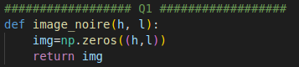
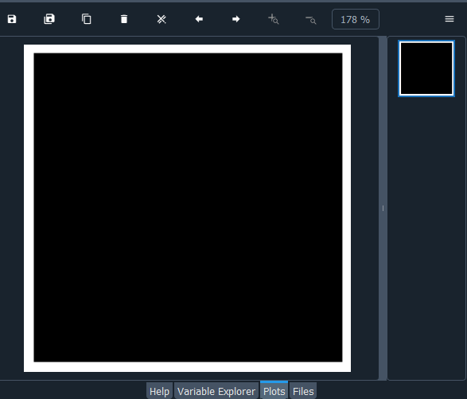
Code Source
Compilation
Explication
La fonction image_noire crée une image noire de dimensions spécifiées en entrée (hauteur h et largeur l). Elle retourne une matrice l lignes * h colonnes, dans laquelle chaque pixel est initialisé à la valeur 0.

Slide 10
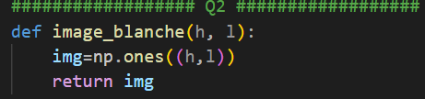
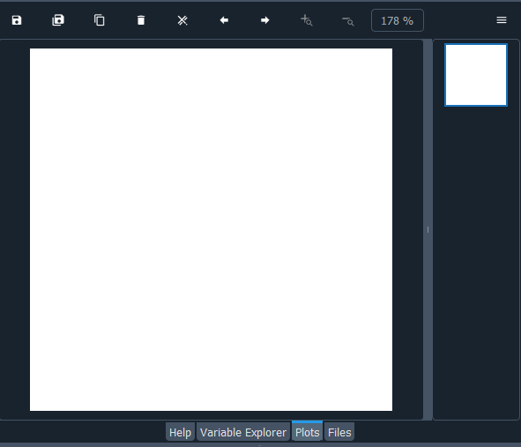
Code Source
Compilation
Explication
La fonction image_blanche crée une image blanche de dimensions spécifiées en entrée (hauteur h et largeur l). Elle retourne une matrice l lignes * h colonnes, dans laquelle chaque pixel est initialisé à la valeur 1.

Slide 11
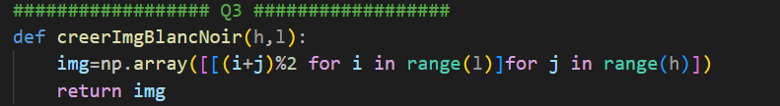
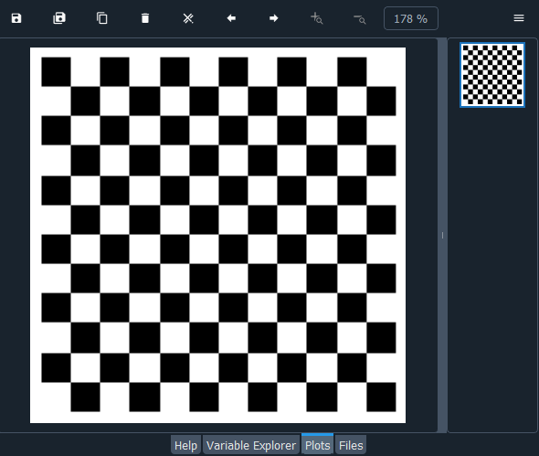
Code Source
Compilation
Explication
La fonction creerImgBlancNoir génère une image en noir et blanc. Cette image peut être représentée sous forme d'une matrice de pixels, chaque pixel ayant une valeur de 0 (noir) ou 1 (blanc).

Slide 12
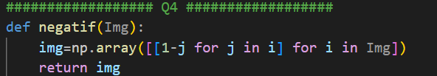
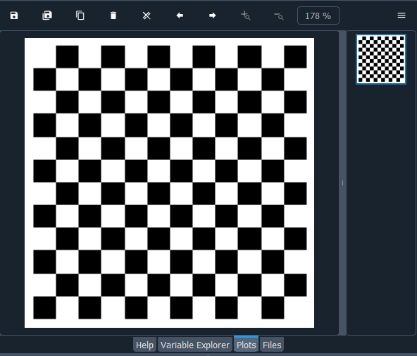
Code Source
Compilation
Explication
La fonction "negatif" prend en entrée une matrice "Img" représentant une image et renvoie une image négative en inversant les valeurs de la matrice "Img" (les valeurs 0 deviennent 1 et les valeurs 1 deviennent 0).

Slide 13
Partie III:
Les images en niveau de gris
luminance
constrast
profondeur
ouvrir

Slide 14
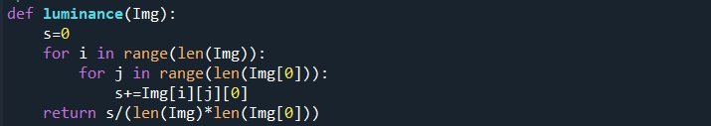

Code Source
Explication
La fonction luminance calcule la luminance de l'image , qui est une mesure de la luminosité perçue par l'œil humain.Elle renvoie enfin une valeur numérique représentant la luminance de l'image.
Compilation

Slide 15
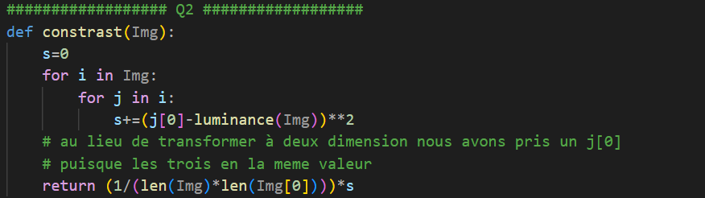

Code Source
Explication
Compilation
La fonction contraste calcule le contraste de l'image , qui est une mesure de la variance des niveaux de gris de l'image. Le contraste est donc déterminé en comparant les niveaux de gris de chaque pixel de l'image.

Slide 16
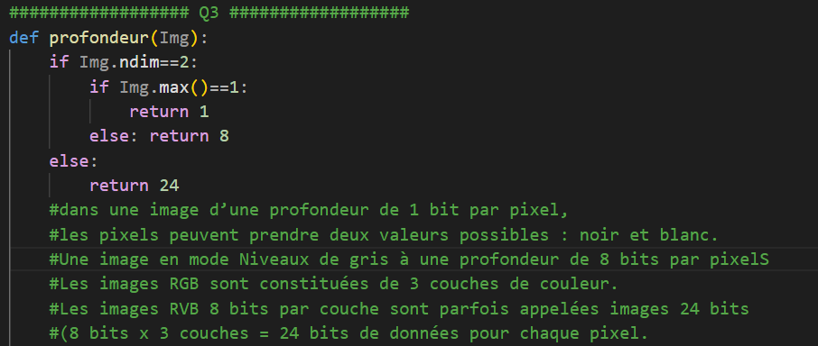

Code Source
Compilation
Explication
La fonction profondeur renvoie la valeur maximale des pixels dans l'image "Img". Cette valeur est également appelée "profondeur de couleur" ou "profondeur de bits", et elle détermine le nombre de bits utilisés pour représenter chaque pixel de l'image.

Slide 17
Partie IV:
Opérations élémentaires sur les images en mode gris
inverser
ﬂipH
poserV
poserH

Slide 18
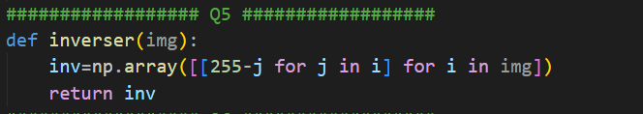
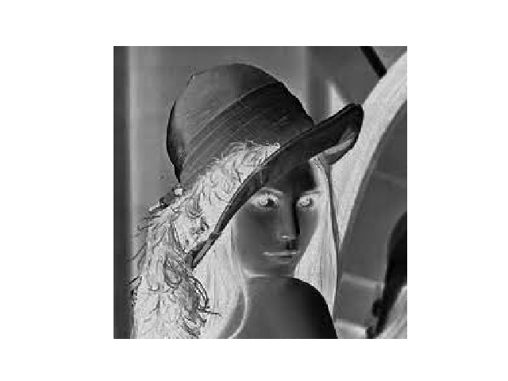
Code Source
Compilation
Explication
La fonction inverser prend en entrée une matrice d'une image et renvoie une image inversée de cette image. Pour créer l'image inversée, la fonction calcule la valeur inverse de chaque pixel de l'image.

Slide 19
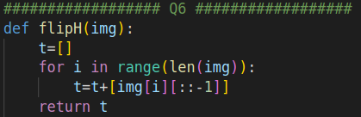
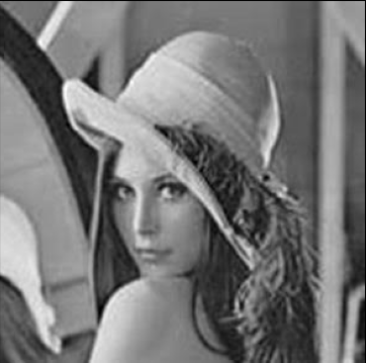
Code Source
Compilation
Explication
La fonction flipH prend en entrée une matrice image et renvoie une version de cette image qui a été symétrique par rapport à un axe vertical passant par le milieu de l'image.

Slide 20
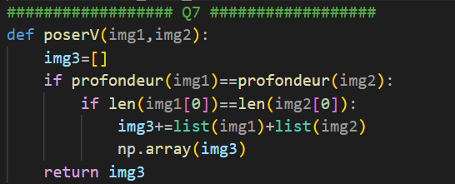
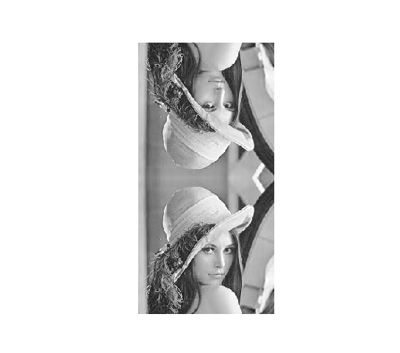
Code Source
Compilation
Explication
La fonction poserV prend en entrée deux images de même largeur et profondeur, et renvoie une nouvelle image qui est obtenue en superposant verticalement les deux images.

Slide 21
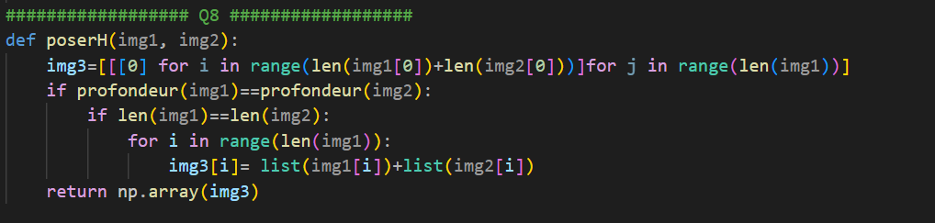
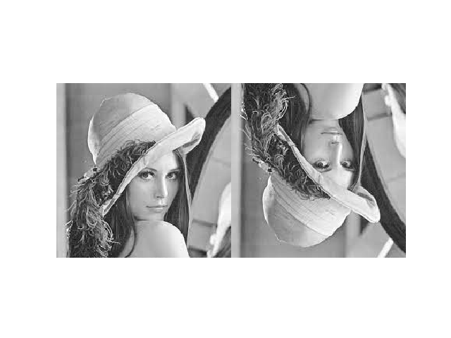
Code Source
Compilation
Explication
La fonction poserH prend en entrée deux images de même hauteur et profondeur, et renvoie une nouvelle image qui est obtenue en superposant horizontalement 2eme image à droite de 1 ere image.

Slide 22
Partie V:
Les images RGB
initImageRGB
symetrie
grayscale

Slide 23
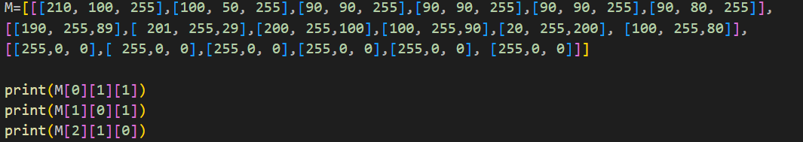
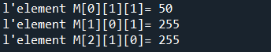
Code Source
Compilation:
Compilation

Slide 24
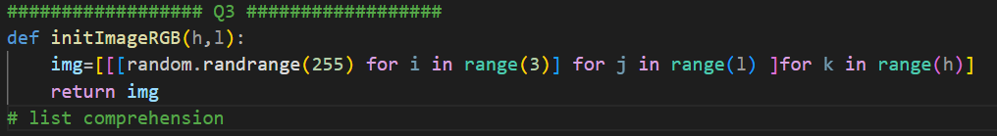
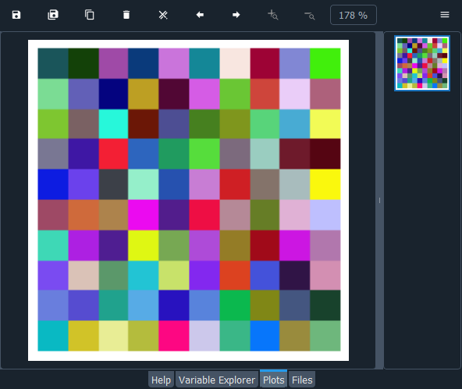
Code Source
Compilation
Explication
La fonction initImageRGB initialise et renvoie une matrice à trois dimensions de manière aléatoire, cette matrice est représente une image couleur au format RGB (rouge, vert, bleu).

Slide 25
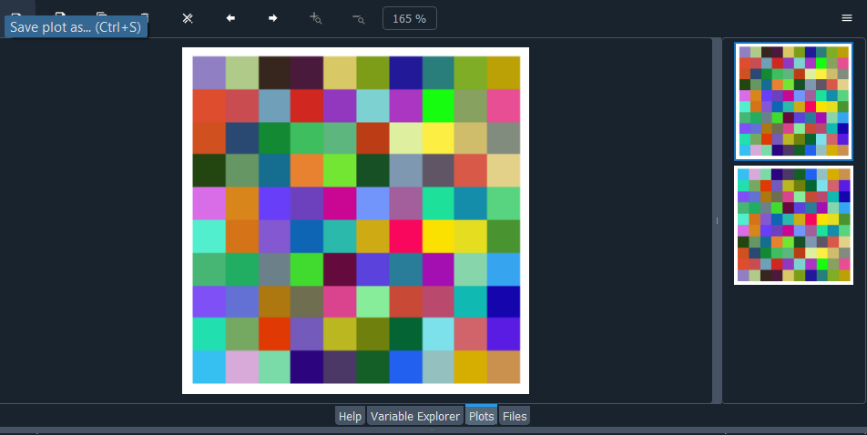
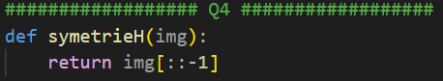
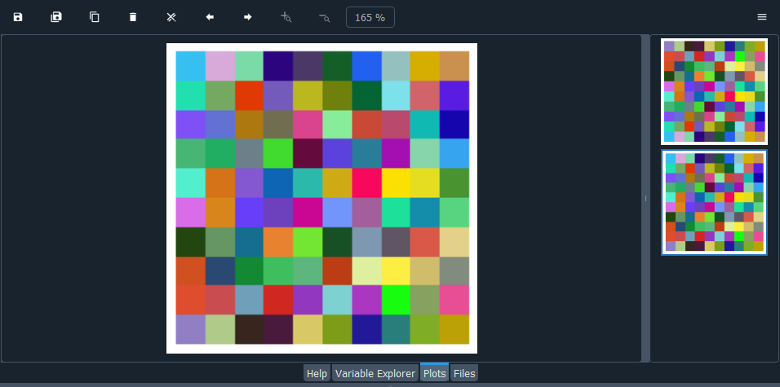
Compilation
l'image:
Code Source
Explication
l'image par symetrie horizontale
La fonction symetrie prend en entrée une matrice et renvoie une version symétrique de cette image par rapport à l'axe horizontal.

Slide 26
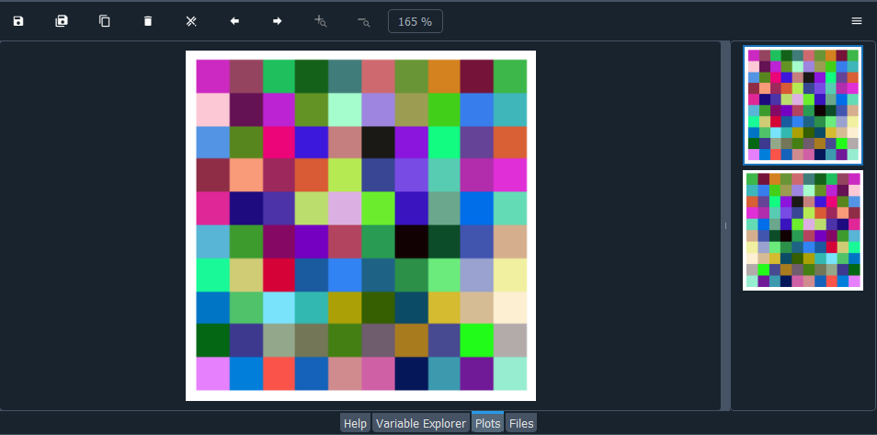
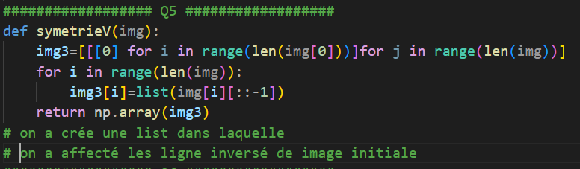
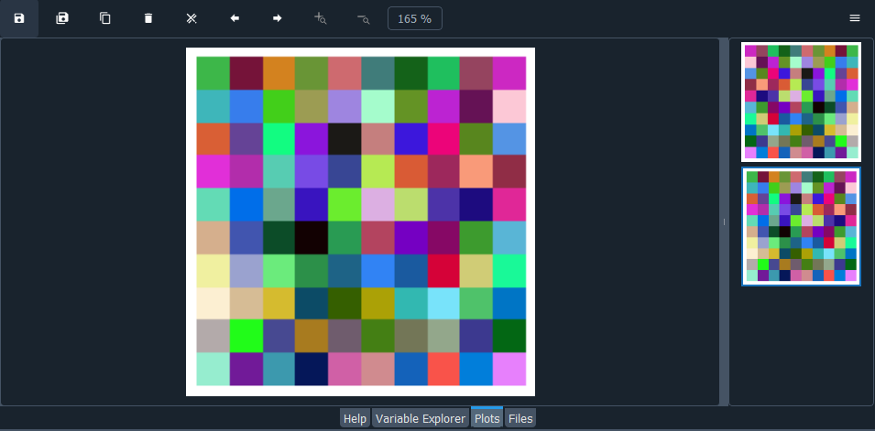
Compilation
l'image:
Code Source
l'image par symetrie verticale
Explication
La fonction symetrie prend en entrée une matrice et renvoie une version symétrique de cette image par rapport à l'axe verticale.

Slide 27
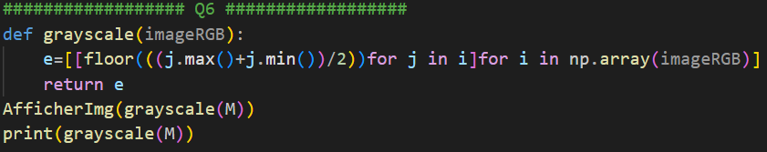
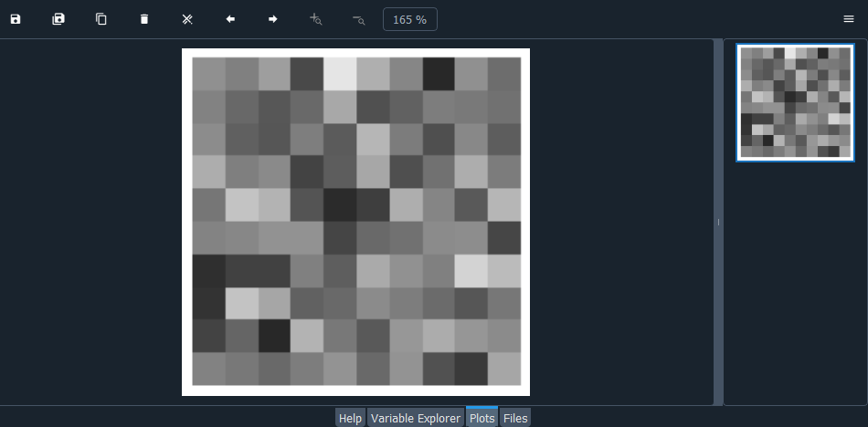
Code Source
Compilation
Explication
La fonction grayscale prend en entrée une matrice d'image couleur RGB, et renvoie une version en niveaux de gris de cette image.

Slide 28
Merci de votre attention!

